Slide 1

STC MCU研讨会
——USB
详情请登录官网查询：www.STCAI.com
有任何疑问可在 www.STCAIMCU.com 全球32位8051爱好者互助交流社区论坛提问
主讲人：冲哥

Slide 2
摘要
1.USB-CDC虚拟串口应用
① USB库文件下载和工程搭建 ，快速开发；
② 基于LIB库的USB-CDC串口中断通信；
③ 基于CDC串口的Printf函数，给你的串口无限可能!
④ 通过CDC串口发送特定指令获取参数
⑤ 基于LIB库的简易USB-CDC转串口
⑥ CDC转双串口串口,CDC转下载器
2.USB-HID应用
① HID通信
② HID键盘
3.WINUSB
4.MSC做虚拟U盘
5.基于USB-CDC虚拟串口的串口绘图应用
STC官网：www.STCAI.com STC论坛：www.STCAIMCU.com

Slide 3
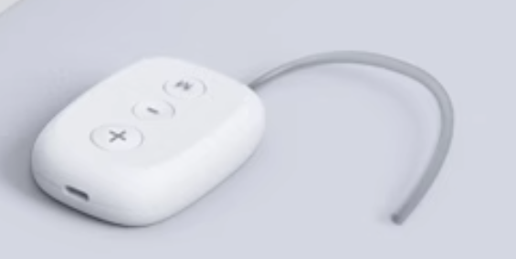
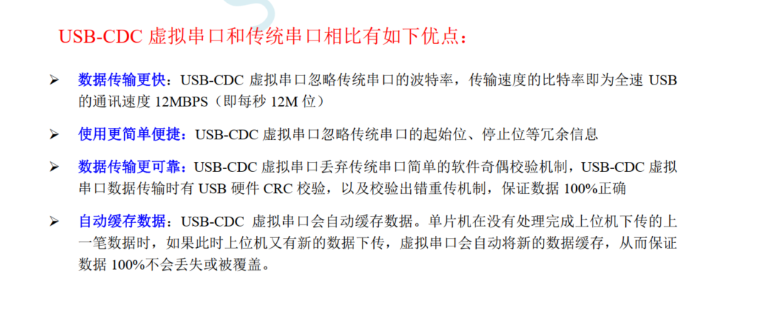
1.USB-CDC虚拟串口应用
现有一个产品，用的STC8芯片，已知线路板在产品内部，且外壳是超声波焊接的（强行撬开外壳基本就报废了），问这个产品如果需要用户读取内部数据或者升级程序，这个产品该怎么设计？
方案一：线路板上增加USB-TTL电路，外接Typec-C线连接电脑通过串口通信；
方案二：线路板上增加SD卡等数据存储配件，通过SD卡实现数据读写；
方案三：通过外置的USB转串口线升级程序
方案四：使用USB功能，外接Typec-C线连接电脑，通过CDC进行数据交互。
方案五：其他
每个成本增加几块钱，用户需要安装串口驱动，容易乱码。
用户操作复杂，配件容易丢，无需驱动即插即用。
该接口的串口线需定制，用户需要安装串口驱动，用户需要安装串口驱动。
无需安装驱动，通信速度快且稳定，成本低效果好！！大力推荐！
STC官网：www.STCAI.com STC论坛：www.STCAIMCU.com

Slide 4
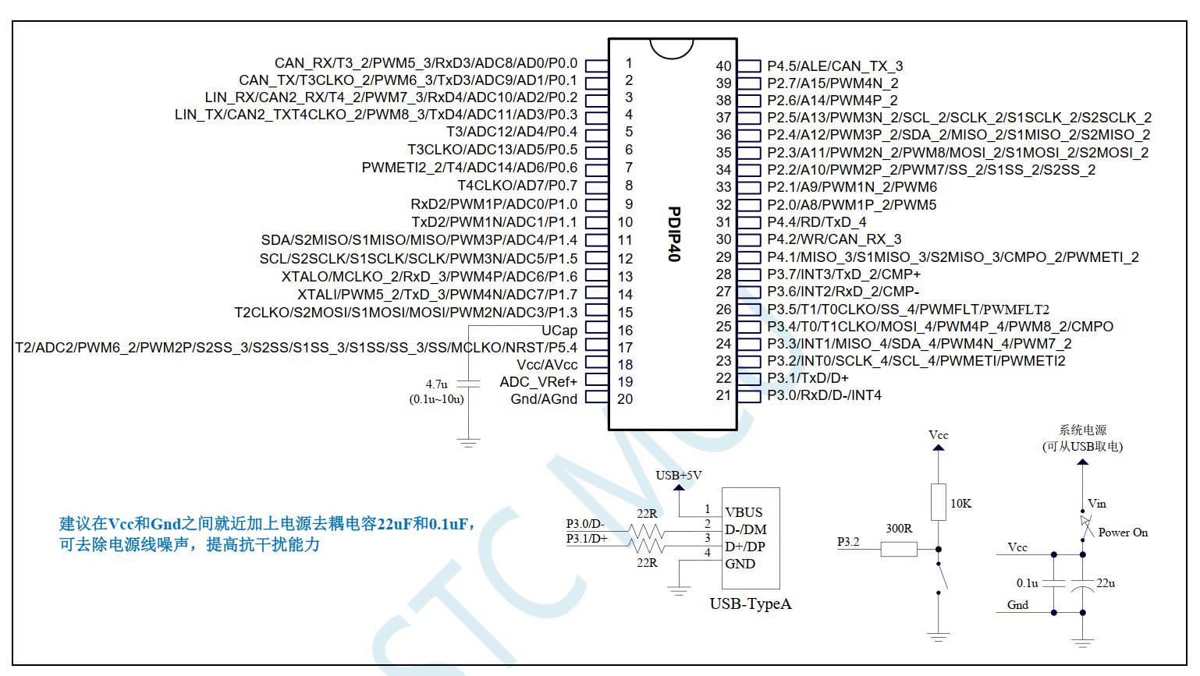
1.USB-CDC虚拟串口应用
电路只需要三步即可轻松 实现USB的功能！！
1.
3.
2.
STC官网：www.STCAI.com STC论坛：www.STCAIMCU.com

Slide 5
1.USB-CDC虚拟串口应用
——STC32G
① USB库文件下载和工程搭建 （参考手册15.2章节）
1.库文件下载（下载官网：https://stcai.com/khs）
2.将解压出来的库文件复制过来
3.KEIL新建工程并选择STC的单片机，并在工程目录保存头文件；
4.新建main.c文件，增加USB初始化代码
5.添加文件到工程里
6.设置工程选项（Target,Output,L251 Misc）
Memory Model 选择 XSmall:near vars,far const,ptr-4
勾选 Create HEX File
Misc controls 里填入 REMOVEUNUSED
7.使用最新的STC-ISP软件下载程序
8.下载完成后就会出现一个CDC串口
9.链接串口后即可实现串口数据发送和接受测试
10.使用串口不停电下载！（重要！）
1)打开 "收到用户命令后复位到ISP监控程序区"的选项卡
2)勾选 "使用默认的内部自定义命令“STCISP#”"
3)勾选 "下次使用STC-HID接口进行ISP下载"
4)勾选 "每次下载前都先发送自定义命令"
5)点击下载
STC官网：www.STCAI.com STC论坛：www.STCAIMCU.com

Slide 6
1.USB-CDC虚拟串口应用
——STC8H
① USB库文件下载和工程搭建 （参考手册）
1.库文件下载（下载官网：https://stcai.com/khs）
2.将解压出来的库文件复制过来
3.KEIL新建工程并选择STC的单片机，并在工程目录保存头文件；
4.新建main.c文件，增加USB初始化代码
5.添加文件到工程里
6.设置工程选项（Device,Target,Output,L251 Misc）
勾选 Use Extended Linker (LX51)instead of BL51
Memory Model 选择 Large:variables in XDATA
勾选 Create HEX File
Misc controls 里填入 REMOVEUNUSED
7.使用最新的STC-ISP软件下载程序
8.下载完成后就会出现一个CDC串口
9.链接串口后即可实现串口数据发送和接受测试
10.使用串口不停电下载！（重要！）
1)打开 "收到用户命令后复位到ISP监控程序区"的选项卡
2)勾选 "使用默认的内部自定义命令“STCISP#”"
3)勾选 "下次使用STC-HID接口进行ISP下载"
4)勾选 "每次下载前都先发送自定义命令"
5)点击下载
STC官网：www.STCAI.com STC论坛：www.STCAIMCU.com

Slide 7
1.USB-CDC虚拟串口应用
② 基于LIB库的USB-CDC串口中断通信；
——32G/8H通用
1)删除原有的查询lib库
2)粘贴带有interrupt的lib库
3)打开工程选择新的lib库
4)删除原有的查询的代码
5)增加usb中断的代码，在中断里添加用户代码即可！
/************************************************
函数功能：USB-CDC串口接收数据的回调函数
函数描述：回调函数由USB中断在接收到串口数据时自动调用
回调函数处理完成串口数据后需要返回1
函数返回：返回1：USB中断服务程序自动完成后续的收尾工作
返回0：USB会暂停接收串口数据，直到用户自行调用
usb_OUT_done()函数后USB才会重新恢复接收数据
注意事项：当函数返回1时用户无需调用usb_OUT_done()
只有返回0时才需要调用usb_OUT_done()进行手动收尾
强烈建议usb_OUT_callback返回1
************************************************/
BOOL usb_OUT_callback()
{
USB_SendData(UsbOutBuffer,OutNumber); //发送数据缓冲区，长度（接收数据原样返回, 用于测试）
return 1;
}
https://www.stcaimcu.com/forum.php?mod=viewthread&tid=2392&highlight=usb%2B%E4%B8%AD%E6%96%AD <-可以查看论坛这个帖子
STC官网：www.STCAI.com STC论坛：www.STCAIMCU.com

Slide 8
1.USB-CDC虚拟串口应用
——32G/8H通用
③ 基于CDC串口的Printf函数，给你的串口无限可能!
1)打开stc32_stc8_usb.h,取消 #define PRINTF_HID 前面的注释符号,即可 在程序里使用printf!
这里可以移植一个ADC采集NTC温度的DEMO来测试；
STC官网：www.STCAI.com STC论坛：www.STCAIMCU.com

Slide 9
1.USB-CDC虚拟串口应用
——32G/8H通用
④ 通过CDC串口发送特定指令获取参数
1)创建命令行：char *CMD_ReadParm = "@STC_YYDS";
2)字符串比较函数：
int strcmp(char *p1,char *p2)
{
int num=0;
for(;*p1!='\0'||*p2!='\0';p1++,p2++)
if(*p1!=*p2)
{
num=*p1-*p2;
break;
}
return num;
}
3)增加接收数据合命令行的比较！一样就执行！
4)也可以用它直接进入下载模式
USBCON = 0x00; //清除USB设置
USBCLK = 0x00;
IRC48MCR = 0x00;
delay_ms(10);
IAP_CONTR = 0x60; //触发软件复位，从ISP开始执行
STC官网：www.STCAI.com STC论坛：www.STCAIMCU.com

Slide 10
STC MCU研讨会
——USB
详情请登录官网查询：www.STCAI.com
有任何疑问可在 www.STCAIMCU.com 全球32位8051爱好者互助交流社区论坛提问
主讲人：冲哥

Slide 11
1.USB-CDC虚拟串口应用
——32G/8H通用
⑤ 基于LIB库的简易USB-CDC转串口
1)移植串口的驱动,选择合适的主频,初始化串口
2)USB收到的数据通过串口发送出去
3)串口收到的数据通过USB-CDC发出去
STC官网：www.STCAI.com STC论坛：www.STCAIMCU.com

Slide 12

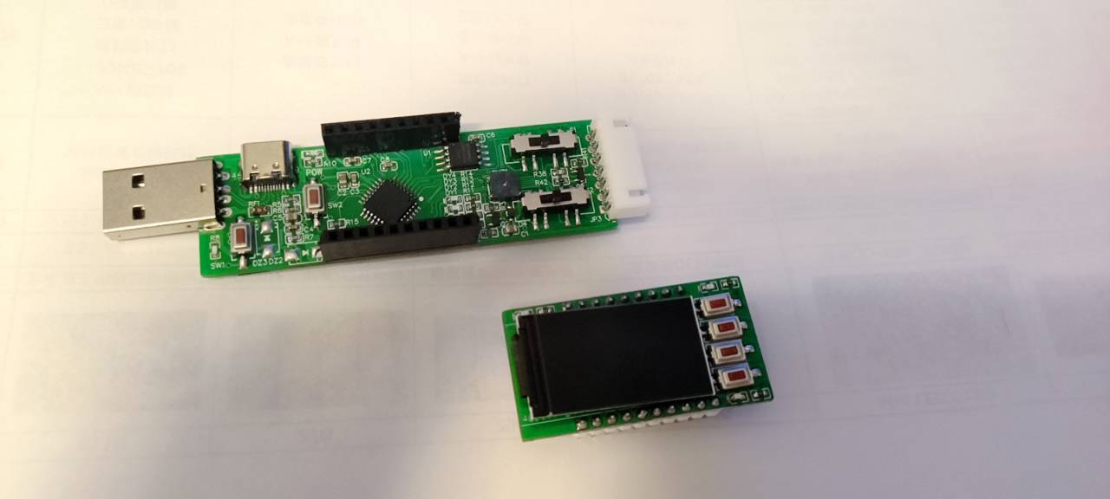

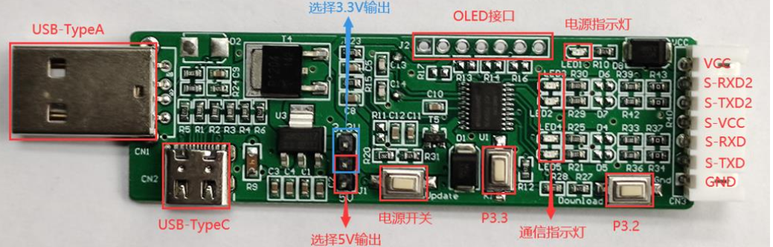

1.USB-CDC虚拟串口应用
——32G/8H通用
⑥ CDC转串口
STC32G试验箱代码
STC8H试验箱代码
一箭双雕代码
STC官网：www.STCAI.com STC论坛：www.STCAIMCU.com

Slide 13
1.USB-CDC虚拟串口应用
——32G/8H通用
⑥ CDC转串口
鉴于这里USB转双串口的代码有些重复的代码，看起来比较长，这里选择代码“70-CDC(Communication Device Class)协议范例”来讲解，这是USB转单个串口的代码；配置的核心步骤如下
1.USB硬件初始化
2.编写读取函数和写入函数
3.配置USB中断
4.配置设备的设备描述符，标识符等等
5.配置端点输入
6.配置端点输出
关于USB的更多内容描述请参考这个网址（USB中文网）：https://www.usbzh.com/article/detail-33.html
在线UNICODE转换工具：
https://c.runoob.com/front-end/3602/
STC官网：www.STCAI.com STC论坛：www.STCAIMCU.com

Slide 14
STC MCU研讨会
——USB
详情请登录官网查询：www.STCAI.com
有任何疑问可在 www.STCAIMCU.com 全球32位8051爱好者互助交流社区论坛提问
主讲人：冲哥

Slide 15
2.USB-HID通信
——STC32G
① HID通信
直接通过CDC代码修改，了解具体差异；配置的核心步骤如下
1.修改设备符等信息，新增HID信息标识
2.替换HID的class类
3.std请求增加HID标识符信息
4.删除串口相关函数
5.usb端点1改为输出
6.增加读取和输出函数
STC官网：www.STCAI.com STC论坛：www.STCAIMCU.com

Slide 16
2.USB-HID通信
——STC32G
② HID键盘
直接通过HID代码修改，了解具体差异；配置的核心步骤如下
1.修改设备符等信息，修改HID信息标识
2.修改接收函数并控制LED作为键盘指示灯
3.增加HID发送键盘码表函数
STC官网：www.STCAI.com STC论坛：www.STCAIMCU.com

Slide 17
3.WINUSB通信
——STC32G
以往项目使用串口通讯,通过空闲超时区分不同数据帧,但Window系统响应非实时,超时间隔不确定导致无法判断是否是完整的一帧数据,同时串口通讯还需要安装对应的驱动包,英文系统、繁体系统等可能安装失败导致用户体验差。USB HID 可以实现免驱（使用中断方式进行数据传输）,但通讯速率慢(FS 62.5KB/s 受硬件影响)会64字节分包发送数据,导致上位机很难区分一包完整数据。针对以上存在的问题USB 虚拟串口能很好的提升通讯速率(FS 800KB/S 受硬件影响)但需要安装芯片驱动,针对不同环境可能会导致安装驱动失败问题。WinUsb可以很好的解决以上问题、既能快速通讯、又能即插即用。
WinUsb的版本支持:Windows 7 在基于 x86、基于 x64 和基于 Itanium 的系统上支持 WinUSB。较新版本的 Windows 在基于 x86 和基于 x64 的系统上支持 WinUSB。WinUSB 支持从 Windows 8 开始支持同步传输。
WinUsb限制条件:WinUSB不支持Windows 2003 ( 32bit/64bit )；WinUSB不支持Windows XP 64位（可以通过第三方驱动支持）；USB设备版本必需是2.0或2.0以上，WinUSB不支持USB1.0和1.1。
STC官网：www.STCAI.com STC论坛：www.STCAIMCU.com

Slide 18
3.WINUSB通信
——STC32G
直接通过CDC代码修改，了解具体差异；配置的核心步骤如下
1.修改设备符等信息，新怎信息
2.std请求增加对应信息
3.修改vendor信息
4.修改主函数
STC官网：www.STCAI.com STC论坛：www.STCAIMCU.com

Slide 19
拜拜!
感谢大家耐心的看完了本集视频，最新的视频请在官网或者论坛观看！
网速不好的朋友们也可以下载下来本地观看。
有任何问题欢迎随时在论坛留言，广大热心网友都会及时回复，
也可以在论坛里看看别的朋友的学习体会和技术分享帖，查漏补缺。
最后我也建了一个QQ学习交流群884047237，有问题可以在群里交流。
STC官网：www.STCAI.com STC论坛：www.STCAIMCU.com

